Slide 1
Mesa de Servicio de Nueva Generación (Next Gen)
Estudio de Mercado 2026,
Operación Actual y
Propuesta de Valor del Servicio

Slide 2


Que busca la Mesa de Servicio de Nueva Generación
La Mesa de Servicio de Nueva Generación transforma el soporte tecnológico de un costo operativo a una ventaja competitiva sostenible en el tiempo. Estandariza la operación con roles claros, procesos definidos y conocimiento institucionalizado con IA. Convirtiendo la mesa en un servicio predecible, medible y escalable en donde el cliente puede crecer y confiar.

Slide 3
Beneficios eperados de la Mesa de Servicio de Nueva Generación (Servicio Optimo)
Transformar el soporte de costo operativo a ventaja competitiva
La promesa comercial: pasar de staff augmentation a un servicio gestionado, medible y evolutivo.
Estandarización
Beneficios para el Cliente
Beneficios para PersonalSoft
Impacto en el Mercado
Implementación de procesos claros, roles definidos y gestión de conocimiento.
Cumplimiento de SLAs y acceso a visibilidad en tiempo real.
Optimización de márgenes operativos mediante la automatización inteligente.
Posicionamiento como proveedor estratégico basado en datos y herramientas avanzadas.

Slide 4

Desafíos de la Operación Actual
Identificación de puntos críticos
Ausencia de estándares
Falta de niveles de servicio (N1/N2/N3) y roles claramente definidos.
Modelo económico
Estructura indexada a FTE que impone barreras críticas para el escalamiento.
Herramientas de gestión de conocimiento
Conocimiento tácito no documentado, generando un alto riesgo de 'Bus Factor'. Curvas de aprendizaje muy altos. Para que un Softer tenga independencia y autonomia en la operacipon del cliente puede tomar hasta de 6 meses (XM).
Falta de observabilidad
Dependencia de KPIs empíricos, dispersión de herramientas y procesos de reporte manuales.
Brecha en Preventa
Desalineación entre la expectativa comercial y la realidad operativa, resultando en sub-dimensionamiento.
Dimensión de la Capacidad y Roles del equipo
No hay claridad en los roles y perfiles para dimensionar las mesas de servicio por niveles.
Dimensión de la disponibilidad del equipo
Disponibilidad 7x24 sin tener en cuenta la tecnología que soporta, y verse reflejado en horas extras que no hace parte de la bolsa de horas que paga el cliente. (XM)

Slide 5
¿Por qué evolucionar la Mesa de Servicios?
Principales brechas en el modelo operativo actual
Gobierno
Falta de marcos de control y estandarización en los procesos actuales.
Escalabilidad
Crecimiento basado en FTE
Automatización
Alta dependencia de tareas manuales
Conocimiento
Conocimiento concentrado en personas
Observabilidad
KPIs y SLA sin estandarizar
Transición
Onboarding con alta fricción
Preventa
Debilidad en la alineación estratégica entre las necesidades de negocio y los servicios.
Plataforma & Talento
Retención y especialización
Mesa de Servicio de Nueva Generación: Una operación estandarizada, automatizada, medible y habilitada por IA.

Slide 6
Mesas de Servicio de Nueva Generación
Estudio de Mercado

Slide 7
Evolución de las Mesas de Servicio
ITO -> B(Business)PO -> K(knowledge)PO
Service Desk
ITIL v2/v3
2001–2007
SLA, CMDB
Digital
Workplace
2015–2020
NLP, Chatbot
Autonomo
Service Desk
2023–2026+
Agentic, XLA
Reactivo
HD
SD
ESM
D/W
A+
AUTONOMO
Help Desk
1970s–90s
Teléfono, Tickets
Enterprise
Service Management
2010–2016
HR, Finanzas
AITSM (Artificial Intelligence for IT Service Management)
AI-Augmented
2020–2023
GenAI · AIOps
KCS (Servicio Centrado en el conocimiento)+IA
Diferencial: Soy más consciente de la operación del negocio. Me vuelvo experto en los procesos de negocio del cliente.
Fuentes: DITY/SlideShare, ServiceNow Newsroom, Ivanti
Notes:
ESM: Enterprise Service Management
CMDB: Configuration Management Database (Base de Datos de Gestión de la Configuración)
XLA: Experience Level Agreement (Acuerdo de Nivel de Experiencia)
AIOps: Artificial Intelligence for IT Operations (IA para Operaciones de TI)
AITSM: Artificial Intelligence for IT Service Management
La línea temporal de la imagen muestra la evolución aproximada:
HD → SD → ESM → Digital Workplace → AITSM → Autonomous Service Desk

Slide 8
Mesa tradicional vs. Mesa de Servicio de Nueva Generación (Next Gen)
6 Dimensiones de diferenciación
Dimension
Mesa Tradicional (N1-N2)
Mesa Nueva Generación (N3-N5)
Modelo operativo
Reactivo · escalado manual N1/N2/N3
N0-N5 · shift-left inteligente · escalado automatico IA
Inteligencia
Scripts de troubleshooting · FAQs estaticas
Virtual agent GenAI · agentes autonomos · KCS (Servicio Centrado en el conocimiento)+IA
Automatización
Workflows basicos
Self-healing · auto-remediacion · >40% defleccion
Observabilidad
Monitoreo reactivo de alertas
AIOps predictivo/simulación/optimización · prevencion P1 · correlacion causa raiz
Medición de valor
SLA / OLA / UC de cumplimiento
SLA (Acuerdo de Nivel de Servicio)+ XLA (Acuerdo de Nivel de Experiencia) + DEX (Experiencia Digital del Empleado) + impacto economico
Evolución
Estatico · cambios reactivos
Roadmap vivo · mejora continua · backlog priorizado · Como impacto al negocio / mejora de procesos. Insights de impacto al negocio
Fuente: Freshservice ITSM Benchmark · Gartner AI in ITSM
Notes:
N0–N5: Niveles de soporte que van desde autoservicio (N0) hasta expertos especializados o fabricante (N5).
Deflexión (Deflection): Es el porcentaje o número de consultas, incidentes o solicitudes que se resuelven sin necesidad de generar un ticket o sin intervención de un agente de soporte.
GenAI: Inteligencia Artificial Generativa capaz de crear contenido como texto, imágenes o código.
KCS: Knowledge-Centered Service, metodología para capturar y reutilizar conocimiento en la resolución de casos.
AIOps: Artificial Intelligence for IT Operations, uso de IA para monitorear, detectar y resolver problemas de TI.
P1: Priority 1, incidente de máxima criticidad con alto impacto en el negocio.
SLA: Service Level Agreement, acuerdo que define los niveles y tiempos de servicio comprometidos.
XLA: Experience Level Agreement, acuerdo enfocado en medir la experiencia y satisfacción del usuario.
DEX: Digital Employee Experience, experiencia digital que tienen los empleados al usar herramientas y servicios tecnológicos.
Self-healing (Autocuración)
UC (Underpinning Contract): Contrato de Soporte o Contrato de Sustento
OLA (Operational Level Agreement)

Slide 9
Gartner confirma el cambio donde la competencia está en la capa de IA
La plataforma base se comoditiza; la diferenciación pasa a inteligencia, gobierno y adopción
9 Capacidades críticas de IA que ya definen la compra de la herramienta
PIR - Post IMplementation Review
Descubrimiento de conocimiento / Conocimiento de los procesos de negocio
Agente virtual
Escalamiento inteligente
Triage inteligente
Categorización
Swarming de expertos
Detección de P1
Detección de problemas
Riesgo de cambios
Fuente: Gartner MQ AI Applications · InvGate · Gartner Retire ITSM MQ
Notes:
El swarming en una mesa de servicios se refiere a un modelo de soporte que utiliza la colaboración y la inteligencia colectiva para resolver problemas de manera más eficiente
Moveworks: en una mesa de servicio se refiere a su capacidad para automatizar y mejorar la gestión de solicitudes de empleados. Al integrarse con sistemas empresariales existentes, Moveworks permite a los equipos de soporte ofrecer un soporte unificado y datos consistentes.
P1: se refiere casi siempre a la máxima prioridad, un problema o situación que exige una atención inmediata y exhaustiva porque, de no ser así, las consecuencias pueden ser verdaderamente catastróficas.
Triage: Evaluación inicial de un ticket para determinar su prioridad, categoría, causa probable y grupo responsable de atenderlo.
IT knowledge discovery investments will grow as generative AI capabilities mature and service managers push to automate the manual process of creating knowledge articles.

Slide 10
Posicionamiento de Plataformas ITSM
Todos venden AI-first
ServiceNow
44.4%
9
Capacidades IA evaluadas por Gartner mín. 5 para calificar
Atlassian
12.3%
ITIL v5
Lanzado 12 feb 2026 Nuevo estándar de la industria
BMC Helix
8.5%
Ivanti
6.2%
68%
Adoptarán XLA en 2026 (Experience Level Agreements)
Freshworks
5.8%
44.4%
ServiceNow Líder en MQ AI Applications in ITSM 2025
Otros
22.8%
"El diferenciador real está en la plataforma propietaria, profundidad de IA y madurez del modelo de gobierno"
Fuente: Gartner MQ AI Applications · PeopleCert ITIL v5 · Freshservice XLA Report · IDC ITSM Market Share
4 / 12
Notes:
ITSM: Gestión de Servicios de Tecnologías de la Información.Disciplina que gestiona la entrega y mejora continua de los servicios de TI para generar valor al negocio y a los usuarios

Slide 11

Brechas del mercado y oportunidades
Falta de Modelos de Madurez​
No existen modelos claros que ayuden a los clientes a entender su estado actual y evolución en ITSM con IA.​
Limitada Gobernanza de IA​
La gobernanza de inteligencia artificial está poco desarrollada, creando riesgos y limitando la adopción tecnológica.​
Desalineación de Modelos de Pricing​
Los modelos tradicionales de pricing no se alinean con resultados de negocio, dificultando demostrar valor tangible.​
Oportunidad Estratégica​
Un framework operativo completo que integre madurez, gobernanza y alineación a resultados garantiza diferenciación y valor continuo.

Slide 12



7 Tendencias que definen el mercado
Fuerzas clave que transformarán el panorama tecnológico para 2026
GenAI
Agentic AI
KCS (Knowledge Centered Service)
Shift-Left
Integración de modelos de lenguaje para la automatización creativa y analítica.
Evolución hacia sistemas autónomos capaces de ejecutar procesos complejos sin intervención humana.
Estrategia para trasladar la resolución de problemas a etapas más tempranas o al autoservicio. Para anticipar, automatizar y resolver.
Maximización del valor del conocimiento en la resolución de incidencias.
-26.6% MTTR · +34.6% resolución con GenAI
51% desplegada · solo 11% plena · >40% proyectos cancelados en 2027
N3: USD 104/ticket → N0: USD 2/ticket, cada deflección = ahorro medible
De SLA a Outcomes
Observabilidad predictiva
ITIL v5 y gobernanza de IA
Enfoque orientado a resultados de negocio tangibles más que a la mera entrega de servicios.
Uso de análisis avanzado para prevenir fallos antes de que afecten al usuario.
Evolución de las mejores prácticas en gestión de servicios TI hacia la agilidad y la entrega continua.
30% contratos TI enterprise serán outcome-based hacia 2029
8 etapas · 6C AI Capability Model · gobernanza IA ya no es opcional
Fuente: Dynatrace AI Observability · Gartner Agentic AI · PeopleCert ITIL v5 · TCS IT Services

Slide 13
Mercado Global ITSM: Tamaño y Proyección
USD Miles de Millones
CAGR 9.3%
CAGR 14.8%
CAGR 17.2%
2024 → 2035
solo 2024
2024 → 2035
Fuentes: Growth Market Reports, Apps Run The World)

Slide 14

Oportunidad de Mercado: Colombia y Latinoamérica
Tamaño ITSM, crecimiento por segmento y posición competitiva local
Colombia: Factores de Oportunidad
81%
Establecimientos de crédito ya usan IA (SFC 2025)
→ menor fricción de venta
9.8%
CAGR IT Services Colombia más rápido
de Sudamérica
13.8%
CAGR Servicios ITSM vs soluciones 61.4%
→ demanda consultoría ↑
27.09%
Cuota Service Desk & Incident Management en Colombia.
mayor cat. funcional
Competencia Local Certificada
Solo Aranda Software tiene PinkVerify (11 procesos)
Resto: plataformas globales sin oferta de assessment
2024 → 2028
CAGR 12%
2025 → 2031
CAGR 16%
2026 → 2031
CAGR 14.08%
Fuente: Mordor Intelligence — South America ITSM Market Grand View Research · Superfinanciera
Notes:
CAGR: Compound Annual Growth Rate, en español Tasa de Crecimiento Anual Compuesta.

Slide 15
Posicionamiento de Plataformas ITSM
Cuota Mercado ITSM 2024
Gartner MQ — AI Applications in ITSM
Retadores
Lideres
★ Único Líder 2025
Habilidad para ejecutar
Jugadores de Nicho
Visionarios
Integridad de la Visión →
Colombia: USD 108M (2031) · CAGR 14.08% — Único competidor local certificado: Aranda Software (PinkVerify 2025)
Fuente: Gartner MQ AI Applications · PeopleCert ITIL v5 · Freshservice XLA Report · IDC ITSM Market Share

Slide 16
Cómo los 12 Grandes Proveedores Posicionan sus Mesas
Empresa | Nombre Comercial | IA / Automatización | Diferenciador Único
Accenture | Intelligent Service Center / myWizard® | GenAI, agentic AI, agentes virtuales (hasta 85% de llamadas), self-healing | 86% reducción costo/contacto; modelo human+machine basado en desempeño
IBM | IBM Consulting AIOps / watsonx Orchestrate | GenAI, ML, watsonx, IBM Concert, zero-touch operations | No mesa empaquetada — ecosistema de TI autónoma (AIOps + watsonx)
Kyndryl | Interactive AI for Service Desk | ASR + NLP + HAU (Interactions LLC); resuelve 70% por canales digitales | Concierge IT con video seguro y AR; 2M contactos/mes, 650+ clientes
Deloitte | Next Gen Service Desk | Deep learning, detección anomalías, GenAIOps, OperateEdge™ | Metodología O2I (Operate to Innovate); sin plataforma propietaria
Capgemini | AI-Powered Service Desk | Agentes virtuales, PRiSM GenAI, remediación autónoma | "Composable Service Desk" (asignación dinámica IA/humano en tiempo real)
Cognizant | WorkNext AI-powered Service Desk | NLP, NLU, chatbot Bold360ai, knowledge on demand | Single door; visión "zero-touch service desk 2030"
HCLTech | GenAI-powered Digital Service Desk / AI Force | CVA, GenAI, agent assist, self-heal, 150+ idiomas | Modelo Sense→Think→Act→Engage; AI Force.Ops
Infosys | ITIL Intelligent Service Desk / ESM Café | IA cognitiva, automatización cognitiva, RPA, 90% contención digital | ESM Café sobre ServiceNow; 47 centros, 3M+ usuarios, 75-80% FCR
TCS | DeskHelp / Cognix™ / ignio | Modelo IPSC, autoaprendizaje, ignio (auto-healing cognitivo), GenAI Copilot | Machine First™; ignio como plataforma de autohealing galardonada
NTT DATA | NextGen Service Desk (Nucleus) | GenAI, agentic AI, Nucleus Virtual Agent, previene 65% de incidentes | Liderazgo en XLA; 87% FCR; 23M+ tickets/año
DXC | DXC Service Desk / UPtime | GenAI conversacional, agent co-pilot, UPtime Platform + Espressive Barista | Métricas más completas: 93% FCR, 58% menos costo/contacto, 49% menos MTTR
Wipro | LiVE Workspace™ OneDesk / HOLMES | AIOps, HOLMES, auto-reparación proactiva, Azure OpenAI | 5 torres de servicio; self-heal antes de que el usuario note el problema

Slide 17
El Costo de No Evolucionar
La mesa reactiva ya es indefendible comercialmente
Costo por ticket segun nivel de resolucion
N0 Autoservicio
USD 2
Métrica
Tradicional
Con IA Agéntica
FCR (1er Contacto)
40-55%
75-85%
N1 Agente Virtual IA
USD 8
Reducción MTTR
base
-60 a -70%
N2 Soporte L1
USD 22
Costo / interacción
USD 15-25
USD 3-8
Deflección (Robinhood)
—
70%
N3 Soporte L2
USD 55
Reducción tickets
—
-80%
N4-N5 Especializado
USD 104
Resolución autónoma
—
84%
Cada ticket evitado mediante Shift-Left reduce costos y tiempos de resolución
Shift-Left (Desplazamiento hacia la Izquierda): Estrategia de gestión de servicios que busca resolver incidentes y solicitudes en los niveles más cercanos al usuario (autoservicio, base de conocimiento, chatbot o soporte N1), evitando escalaciones innecesarias y reduciendo costos, tiempos de atención y esfuerzo operativo.
Fuente: Freshservice State of IT · Ivanti Agentic AI · Gartner Cost per Ticket
Notes:
Shift-Left: Cada punto de defleccion = ahorro cuantificable : significa que cada caso que se resuelve antes de llegar a niveles de soporte más costosos genera un ahorro medible para la organización.
Shift-Left (Desplazamiento hacia la Izquierda): Estrategia de gestión de servicios que busca resolver incidentes y solicitudes en los niveles más cercanos al usuario (autoservicio, base de conocimiento, chatbot o soporte N1), evitando escalaciones innecesarias y reduciendo costos, tiempos de atención y esfuerzo operativo.

Slide 18
Visualización: Benchmarks de industria (mesas actuales (capacidad instalada y # de tickets) y comparando con la mesa tradicional. FTE costo: 88 mil pesos hora. 1 dólar de : 3800
Promedio industria vs. World-Class vs. Next Gen Objetivo
FCR (First Contact Resolution)
MTTR (Mean Time to Resolution)
Costo por Ticket (USD)
74%
8.85h
N0: $2
Autoservicio
Promedio industria
Bueno
<4h
N1: $22–35
1er contacto
80%+
World-Class
World-Class
N2: $69
Técnico
<1h
85%+
N3: $104
Arquitecto
Next Gen Objetivo (N5)
Next Gen (N5)
<2h
Shift-Left: cada punto de deflección = ahorro $22–102
Deflection Rate
Impacto GenAI en Métricas
CSAT Objetivo
23% industria
↓ MTTR
−26.6%
50% maduro
↑ Resolución
+34.6%
73–86%
90%+
↑ CSAT c/espera
+15–22 pts
industria
↑ FCR con KCS+IA
5–7 pts
≥92% N5
Next Gen IA agéntica (casos líderes)
Fuente: SQM Group / HDI , MetricNet/HDI, HDI metrics / HelpDeskFocus, IrisAgent / HDI metrics, Giva, Kwestra, servicedeskagents / Kwestra, Contentstack ITSM / Freshservice benchmark, SDI, Stealth Agents
Notes:
5. Benchmarks de Madurez y Métricas de la Industria
Estos benchmarks son el insumo crítico para el Framework de Assessment: permiten clasificar objetivamente cualquier mesa en su nivel de madurez.
Métrica Promedio Industria World-Class / Best-in-Class Fuente
FCR (First Contact Resolution) 74% ≥80% SQM Group / HDI
MTTR (Mean Time to Resolution) 8.85 horas <4 horas (bueno) / <1 hora (world-class) MetricNet/HDI
CSAT 73–86% (varía por período) ≥90% HDI metrics / HelpDeskFocus
AHT (Average Handle Time) 6–8 min (voz) <7 min (voz world-class) IrisAgent / HDI metrics
Costo por ticket N0 USD 2 — Giva
Costo por ticket N1 USD 22–35 USD 15–18 Kwestra
Costo por ticket N3 USD 104 — Giva
Deflection / Ticket deflection rate 23% 40–60% (maduro) / 80–90% (casos líderes) servicedeskagents / Kwestra
Impacto GenAI en MTTR -17.8% (SolarWinds) / -26.6% (Freshservice) — Contentstack ITSM / Freshservice benchmark
Impacto KCS+IA en FCR +5–7 puntos — SDI
Impacto IA en CSAT +15–22 pts cuando espera < 5 min — Stealth Agents

Slide 19
SLA vs. XLA Comparativa Visual y 4 Capas de Reporte
SLA vs. XLA: El Nuevo Paradigma de Medición
68% de empresas planea adoptar XLA en 2026 · XLA Institute “State of XLA 2025”
SLA
Service Level Agreement
XLA
Experience Level Agreement
Dashboard Ejecutivo: 4 Capas
1. Confiabilidad Operacional
Disponibilidad · SLA · MTTR · Incidentes mayores
Qué mide:
Estándares mínimos de entrega
Métricas:
Tiempo respuesta, uptime, MTTR
Foco:
Cumplimiento de proceso
Limitación:
SLA ✔ ≠ usuario satisfecho
“El ticket cerró en tiempo pero el problema real persiste”
Qué mide:
Experiencia real del empleado
Métricas:
Satisfaction, sentiment, effort (SURA cotizadores N2.)
Foco:
Resultado percibido por usuario
Valor:
Habilita pricing outcome-based
“Proactivo: resuelve antes de que el usuario lo note”
2. Eficiencia del Service Desk
FCR · Backlog · Costo/ticket · Autoservicio %
3. Experiencia de Usuario (XLA)
CSAT · Effort score · Sentiment · Journey
4. Impacto de Negocio
Prod. perdida · ROI · Riesgo (regulatorios, fraude, cumplimiento SOCS)· Evitación costos
68% de empresas planea adoptar XLA en 2026
Brasil lidera en Latam · expansión: Salud, RRHH, Finanzas (XLA Institute, jun 2025)
Fuente: EIN Presswire, Emerce, LinkedIn — Alan Nance, XLA Institute
Notes:
5.2 XLA en la Práctica: Del Hype a la Madurez (2025-2026)
El primer reporte global del XLA Institute, "State of XLA 2025", presentado el 12 de junio de 2025, marca la transición de las XLA desde el discurso experimental hacia la práctica escalable: el 68% de las empresas encuestadas planea implementar XLAs en 2026 (algunas fuentes citan la cifra como "casi 70%"), y su adopción se expande rápidamente más allá de los departamentos de TI tradicionales hacia salud, RR.HH. y finanzas — con Brasil emergiendo como uno de los mercados líderes en gestión de experiencia (EIN Presswire) (Emerce).
El reporte introduce el Dynamic Experience Management Framework (DEMF), que define dos ejes de madurez: madurez de capacidad y madurez de creación de valor acumulativo ("accretive value creation"). Entre sus hallazgos: las organizaciones exitosas construyen su gestión de experiencia alrededor de personas (personas-based), la Digital Employee Experience (DEX) y las XLA convergen para sostener tanto a empleados como resultados de negocio, y las XLA desplazan el foco de la resolución reactiva de problemas hacia la habilitación proactiva del éxito del usuario (LinkedIn — Alan Nance, XLA Institute).

Slide 20




SLA vs. XLA: 4 Capas de Reporte
Evolución: Del Cumplimiento Técnico a la Experiencia del Usuario
1
Disponibilidad (SLA)
Enfoque en métricas de infraestructura, tiempos de respuesta y uptime.
2
Rendimiento Operativo
Eficiencia en la resolución de tickets y cumplimiento de procedimientos internos.
3
Calidad de Servicio
Medición del sentimiento del usuario y facilidad de uso de las herramientas.
4
Valor de Negocio (XLA)
Impacto real de la tecnología en la productividad y resultados organizacionales.

Slide 21
Agentic AI: Estado Real de Adopción 2025–2026
Estado real de adopción 2025–2026 · Brecha entre experimentación y producción plena
Barreras y Casos de Éxito
Principales barreras para producción plena:
51%
con agentes IA
desplegados
11%
producción
plena
>40%
cancelados
hacia 2027
52% Seguridad / Privacidad
51% Complejidad técnica
44% Falta de personal
producción total
por costo/gobernanza
(Gartner proyección)
Regulatorios, miniterios, leyes, ...
(alguna forma)
vs 79% aún experimentando
Barrera de entrada para clientes nuevos : Cambio de proveedor (costo de transición en semanas), conocimiento del negocio
ROI de Automatización ITSM
Payback típico: 4–9 meses · 19% de proyectos nunca alcanza ROI positivo
Contratos outcome-based: ~30% del mercado hacia 2029
Casos documentados en producción:
Robinhood + ServiceNow
70% deflección · 2.200+ horas/mes eliminadas · 94% satisfacción empleados
Honeywell + Moveworks
~80% volumen de tickets entrantes
Salesforce + Agentforce
84% de 380K interacciones resueltas autónomamente
Fuente: Brilo AI (vía G2/OneReach.ai) , Brilo AI (vía Digital Applied) , Gartner, vía Brilo AI , Dynatrace — Pulse of Agentic AI 2026
Notes:
Las siguientes tendencias son las más relevantes para el diseño del portafolio Next Gen:
GenAI como table stakes: Los proveedores que no tienen GenAI quedan fuera de conversación. El impacto es medible: -26.6% en MTTR, +34.6% en resolución en Freshservice (Freshservice benchmark).
Agentic AI como ventaja competitiva: La distinción crítica: las herramientas anteriores respondían a prompts; los sistemas agénticos persiguen objetivos, mantienen memoria y ejecutan flujos multipaso (Ivanti).
KCS como prerrequisito para la IA: "Los datos validados y demand-driven previenen alucinaciones y construyen confianza del usuario. KCS es un sistema operativo tanto para agentes humanos como de IA" (Consortium for Service Innovation).
Shift-left con datos: El costo pasa de USD 104 (N3) a USD 2 (N0). Cada punto de deflección genera un ahorro cuantificable (Giva).
De SLA a outcomes: TCS propone precios basados en outcomes; la industria migra de "gestionar esfuerzo" a "orquestar resultados" (TCS).
Observabilidad como diferenciador: La mesa que detecta y resuelve antes del reporte del usuario se vuelve invisible para el negocio — en el mejor sentido del término (ServiceNow whitepaper).
Agentic AI: del experimento a producción (con matices). El año 2025-2026 confirma que la IA agéntica dejó de ser un experimento de laboratorio, pero la brecha entre adopción y madurez real sigue siendo amplia:

Slide 22


Agentic AI: Estado Real de Adopción 2025–2026
Pilares Críticos: Gobernanza y Seguridad, Interoperabilidad con sistemas legados y Observabilidad del razonamiento agente.
Fase 1: Automatización Cognitiva (2025)
Fase 2: Orquestación de Agentes (2026)
Integración de agentes en Service Desk para triaje de nivel 1 y herramientas de autogestión con ejecución de scripts.
Despliegue de sistemas multi-agente para la gestión autónoma de infraestructura en la nube y mitigación predictiva de incidentes.
Fuente: Brilo AI (vía G2/OneReach.ai) , Brilo AI (vía Digital Applied) , Gartner, vía Brilo AI , Dynatrace — Pulse of Agentic AI 2026
Notes:
Las siguientes tendencias son las más relevantes para el diseño del portafolio Next Gen:
GenAI como table stakes: Los proveedores que no tienen GenAI quedan fuera de conversación. El impacto es medible: -26.6% en MTTR, +34.6% en resolución en Freshservice (Freshservice benchmark).
Agentic AI como ventaja competitiva: La distinción crítica: las herramientas anteriores respondían a prompts; los sistemas agénticos persiguen objetivos, mantienen memoria y ejecutan flujos multipaso (Ivanti).
KCS como prerrequisito para la IA: "Los datos validados y demand-driven previenen alucinaciones y construyen confianza del usuario. KCS es un sistema operativo tanto para agentes humanos como de IA" (Consortium for Service Innovation).
Shift-left con datos: El costo pasa de USD 104 (N3) a USD 2 (N0). Cada punto de deflección genera un ahorro cuantificable (Giva).
De SLA a outcomes: TCS propone precios basados en outcomes; la industria migra de "gestionar esfuerzo" a "orquestar resultados" (TCS).
Observabilidad como diferenciador: La mesa que detecta y resuelve antes del reporte del usuario se vuelve invisible para el negocio — en el mejor sentido del término (ServiceNow whitepaper).
Agentic AI: del experimento a producción (con matices). El año 2025-2026 confirma que la IA agéntica dejó de ser un experimento de laboratorio, pero la brecha entre adopción y madurez real sigue siendo amplia:

Slide 23
Colombia abre una ventana para industrializar el servicio
Regulación, digitalización e IA elevan la expectativa del cliente
81%
13.82%
14.08%
Banca colombiana con uso de IA
Servicios crecen mas rapido que soluciones
CAGR Colombia hasta 2031
Banca y Seguros
Salud (EPS/IPS)
Energia y Utilities
Continuidad transaccional, SFC/SOX, fraude tiempo real, BCP/DRP · SURA y Bancolombia actuales
Continuidad asistencial, historia clinica digital, trazabilidad y compliance Minsalud
Operacion critica 24x7, AIOps y observabilidad predictiva, eventos criticos · XM y AES
REGULACION COMO ACELERADOR. Cumplimiento obligatorio que genera demanda de servicios gestionados
SFC Circular 007 (2024)
SIEM · Gestion de incidentes · Gobernanza tecnologica · Trazabilidad obligatoria
Open Finance (ago 2026)
APIs abiertas · Continuidad de canales · Nuevos vectores de riesgo operacional
ISO 42001 IA
Gobierno de IA · Responsabilidad · Transparencia · Auditabilidad. Exigido por grandes clientes
Fuente: https://www.superfinanciera.gov.co , [superfinan...era.gov.co] , https://www.iso.org/standard/42001 [iso.org]
Notes:
SFC: Superintendencia Financiera de Colombia
SOX:Sarbanes-Oxley Act, Ley que establece controles para garantizar la transparencia y la integridad de la información financiera.
BCP (Business Continuity Plan / Plan de Continuidad del Negocio): Plan para mantener operativas las funciones críticas del negocio durante una interrupción.
DRP (Disaster Recovery Plan / Plan de Recuperación ante Desastres): Plan para recuperar sistemas, aplicaciones y datos después de un desastre o incidente grave.
BCP (Continuar operando)/DRP (Recuperar la tecnología): Estrategia integral para asegurar la continuidad del negocio y la recuperación tecnológica ante contingencias.
Superintendencia Financiera de Colombia: https://www.superfinanciera.gov.co [superfinan...era.gov.co]
Open Finance Colombia (Decreto 0368 de 2026): Superfinanciera [superfinan...era.gov.co]
ISO/IEC 42001: https://www.iso.org/standard/42001 [iso.org]

Slide 24
Mesas de Servicio de Nueva Generación
Operación Actual

Slide 25
Mesas de Servicio Actuales
Nuestros Operación Actual
Banca y Seguros​
SURA, Bancolombia · Especialización: continuidad de canales transaccionales, cumplimiento SFC/SOX, gestión de fraude en tiempo real y BCP/DRP.​
​
Energía y Utilities​
XM, AES · Especialización: operación critica 24x7, monitoreo de infraestructura y aplicaciones, observabilidad y gestión de eventos de alta criticidad.​
​
Salud​
Medicarte · Especialización: continuidad asistencial, protección de datos clínicos (Habeas Data / Supersalud), interoperabilidad RIPS/PISIS y trazabilidad de historia clínica.​

Slide 26
Nuestra Operacion Actual — 8 Mesas de Servicio Gestionadas
Banca y Seguros · Energia y Utilities · Diagnosticadas con modelo de madurez N0-N5 propio
SURA
Bancolombia
XM
AES
MEDICARTE
Seguros · 4 mesas
Banca · 4 mesas
Energia · Evaluacion
Energia · Evaluacion
Salud · Evaluacion
Venta Digital Cotizadores Torre de Control Mesa 4
Gioti 1 Gioti 2 Gioti 3 Gioti 4
Operacion critica 24x7 AIOps potencial alto
Infraestructura critica Continuidad operacional
Trazabilidad clinica Historia clinica Compliance

Slide 27
Mesas de Servicio Actuales
Segmentos de Mercado Priorizados
Sector Banca Prioritario
Banca destaca por alta regulación, uso avanzado de IA y presión por continuidad operativa, con alta inversión en soluciones.
Oportunidades en Utilities
Utilities operan 24/7, creando oportunidades para AIOps y observabilidad predictiva para mejorar operaciones críticas.
Empresas Medianas y Deuda Técnica
Empresas medianas enfrentan alta deuda técnica y baja madurez, lo que abre oportunidades para modernización rápida.
Retos en el Sector Salud
Salud requiere cumplimiento normativo, protección de datos y continuidad, exigiendo soluciones estandarizadas y trazables..

Slide 28





Nivel de Madurez de las Mesas de Servicio – A dónde queremos llegar
Hoja de Ruta hacia una Mesa de Servicio Optima
N1
Inicial (ad-hoc)
N2 Administrado
N3
Definido
N4 Cuantitativo
N5
Optimizado
Enfoque reactivo total; alto riesgo operativo debido a la alta rotación de personal.
Procesos ejecutados localmente; uso de herramientas principalmente como bitácoras de registro.
Procesos estandarizados a nivel organizacional; implementación de RACI, ANS y Catálogo de Servicios.
Gestión basada en datos reales; medición precisa del costo por ticket y rendimiento.
Foco en la mejora continua; integración de sistemas automatizados y autónomos.
Reactivo y Crecimiento Automatizado
Predictivo y Evolutivo
Autónomo e Inteligente

Slide 29
Nivel de Madurez de las Mesas de Servicio – A dónde queremos llegar
Hoja de Ruta hacia una Mesa de Servicio Optima
Reactivo y Crecimiento Automatizado
Predictivo y Evolutivo
Autónomo e Inteligente
N0
Autoservicio
(Base de Conocimiento)
N1
Inicial
(Ad-hoc/ Reactivo)
N2 Administrado (Estandarizado)
N3
Definido
(Proactivo)
N4 Cuantitativo
(Predictivo)
N5
Optimizado (Autonomo)
N0 - Autoservicio
N1 - Service Desk / Call Center
N2 - Soporte Especializado
N3 – Soporte Expertos (Nivel de Ingeniería)
N4 – Terceros (Proveedor / Fabricante)
N5 – Soporte Autonomo
Empoderamiento del usuario mediante portales de conocimiento y automatización. Portal de autoservicio, base de conocimiento, FAQ, chatbot, IA generativa.
Primer nivel de contacto; resolución de incidencias comunes y gestión de peticiones (registro de tickets).
Especialistas técnicos para la resolución de problemas de mayor complejidad. Equipos técnicos con conocimientos específicos
de aplicaciones, infraestructura o procesos.
Análisis profundo y resolución de fallos críticos o incidentes complejos. Ingenieros senior, arquitectos o especialistas que resuelven problemas complejos y causa raíz.
Gestión de proveedores externos y servicios especializados fuera de la organización.
IA, automatización, auto-remediación, AIOps y operaciones predictivas.
11 / 12

Slide 30
Mesas de Servicio de Nueva Generación
Propuesta de Servicio Diferenciadora

Slide 31
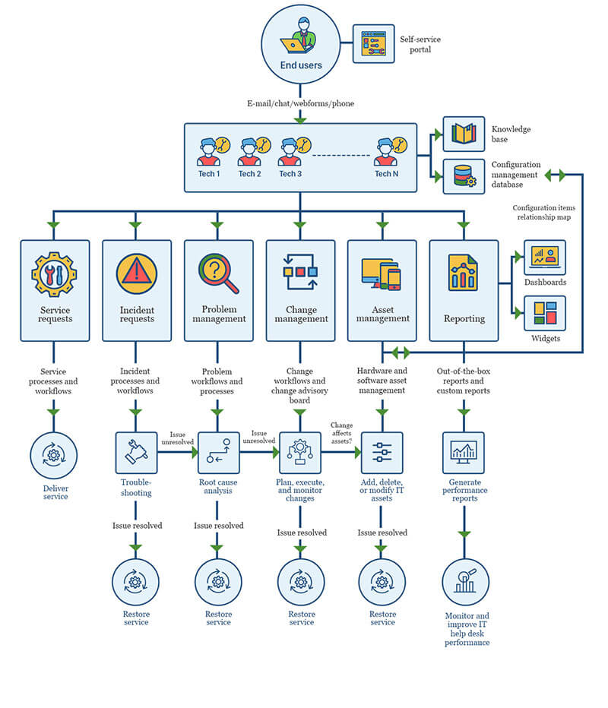
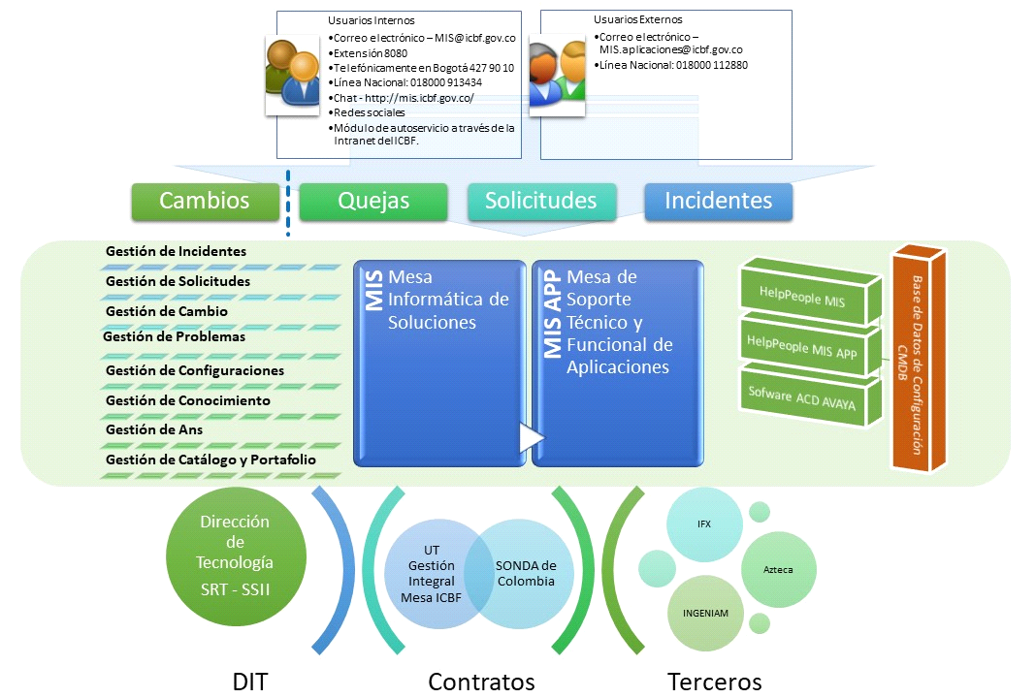
Mesas de Servicio - Referencia
7.5.5 Mesa de Servicios
¿Qué es un software de mesa de ayuda? | Guía sobre el software de mesa de ayuda - ManageEngine ServiceDesk Plus
Notes:
Ref: 7.5.5 Mesa de Servicios
Ref: ¿Qué es un software de mesa de ayuda? | Guía sobre el software de mesa de ayuda - ManageEngine ServiceDesk Plus
Ref: (8) Mesa de servicio inteligente: cómo la Inteligencia Artificial está transformando el soporte al cliente | LinkedIn

Slide 32
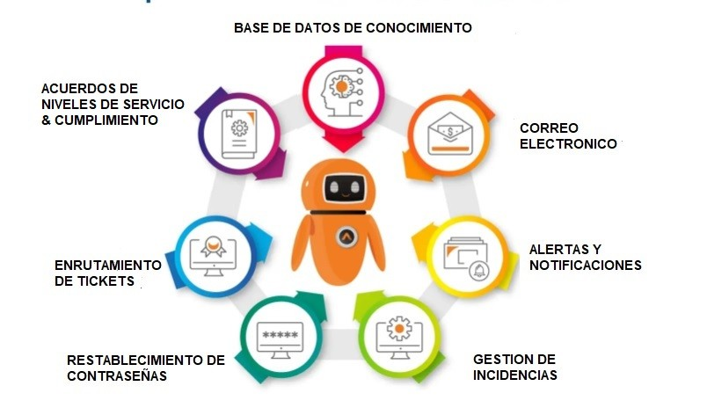
(8) Mesa de servicio inteligente: cómo la Inteligencia Artificial está transformando el soporte al cliente | LinkedIn

Slide 33
ITIL v2 - Diagrama del Ciclo de Vida y Modelo 6C
Lanzado feb–abr 2026
Conocimiento e insight de valor para los procesos que no cubrimos
Necesidades
Modelo 6C de Capacidades IA
1
Discover
36% de contenido nuevo en ITIL (Versión 5)
Mejora continua
Arquitectura
8
Support
2
Design
Creación
Generar contenido y soluciones con IA
Curación
Filtrar y mantener outputs de IA
Ciclo de vida de Productos y Servicios
Clarificación
Interpretar solicitudes ambiguas
Cognición
Análisis y soporte a decisiones
7
Deliver
3
Acquire
Valor real
Proveedores
Comunicación
Interacciones usuario-sistema
Coordinación
Orquestar agentes IA + humanos
Gobernanza de IA — Módulo independiente en ITIL v5
• Responsabilidad sobre outputs de IA
• Transparencia en decisiones mediadas por IA
• Rutas de escalamiento cuando falla coordinación entre agentes
6
Operate
4
Build
5
Transition
Incident Management
Desarrollo
Composición de ITIL v5:
40% retenido
24% actualizado
36% nuevo (6C AI)
A producción
Fuente: Rixmind.y Tideline Insights
Notes:
De ITSM a DPSM: ITIL (Version 5) amplía el marco hacia la Digital Product and Service Management (DPSM), unificando la gestión de productos digitales, aplicaciones, plataformas y APIs junto con los servicios de TI tradicionales — reflejando que muchas organizaciones ya gestionan estos elementos de forma convergente (Rixmind).

Slide 34




Pilares de Transformación de la Mesa de Servicio de Nueva Generación
Evolución Estratégica
Estandarización
Inteligencia Artificial
Escalabilidad
Transformación de la mesa de servicio de un costo operativo a un diferenciador competitivo.
Implementación de procesos estandarizados para garantizar consistencia y calidad en la entrega de servicio.
Integración de IA para optimizar la resolución, reducir el tiempo de espera y potenciar el autoservicio.
Arquitectura diseñada para adaptarse al crecimiento del negocio y responder dinámicamente a la demanda.

Slide 35



Que Diferencia a PersonalSoft?
La promesa comercial: pasar de staff augmentation a un servicio gestionado, medible y evolutivo.
Factores clave que impulsan nuestra propuesta de valor
Modelo de Madurez (N0-N5)
Operación gestionada
Inteligencia aplicada
Enfoque estructurado para evaluar y escalar capacidades tecnológicas, garantizando un crecimiento continuo y medible.
6 niveles claros (N0 Autoservicio a N5 Optimizado)
17 practicas operativas
Servicios integrales de TI que permiten a los clientes delegar la complejidad operativa para enfocarse en sus objetivos de negocio. Roles, RACI, catálogo, ANS/XLA,gobierno mensual y mejora continua condatos.
Integración avanzada de KEDB y AIOps para optimizar la resolución, predecir fallos y maximizar la eficiencia operativa. Observabilidad predictiva desde el diseno
Correlacion automatica alertas-incidentes
El cliente sabe exactamente en que nivel esta y que cuesta subir de nivel.

Slide 36
Nuestro Servicio de Mesa de Servicio de Nueva Generación
Objetivo: Reducción de costos operativos y mejora en la experiencia del usuario final a través de la transferencia de conocimiento.
Reactivo y Crecimiento Automatizado
Predictivo y Evolutivo
Autónomo e Inteligente
N0
Autoservicio
(Base de Conocimiento)
N1
Inicial
(Ad-hoc/ Reactivo)
N2 Administrado (Estandarizado)
N3
Definido
(Proactivo)
N4 Cuantitativo
(Predictivo)
N5
Optimizado (Autonomo)
N0 - Autoservicio
N1 - Service Desk / Call Center
N2 - Soporte Especializado
N3 – Soporte Expertos (Nivel de Ingeniería)
N4 – Terceros (Proveedor / Fabricante)
N5 – Soporte Autonomo
Empoderamiento del usuario mediante portales de conocimiento y automatización. Portal de autoservicio, base de conocimiento, FAQ, chatbot, IA generativa.
Primer nivel de contacto; resolución de incidencias comunes y gestión de peticiones (registro de tickets).
Especialistas técnicos para la resolución de problemas de mayor complejidad. Equipos técnicos con conocimientos específicos
de aplicaciones, infraestructura o procesos.
Gestión de proveedores externos y servicios especializados fuera de la organización.
Análisis profundo y resolución de fallos críticos o incidentes complejos. Ingenieros senior, arquitectos o especialistas que resuelven problemas complejos y causa raíz.
IA, automatización, auto-remediación, AIOps y operaciones predictivas.
N0: Banking solution​
Radar para temas regulatorios del estado, ministerios (XM). Multi-industria con bases de conocimiento que la hacen especializada.​
Anticipar eventos y radar para compomientos inusuales
Modelo de Soporte ​
Shift-left: resolver antes, escalar mejor y dejar evidencia
FCR <65%
MTTR >12h
Sin N0
Sin catálogo
Registro y categorización
Comunicación al usuario
FCR 65–74%, MTTR 8–12h
SLA, Catálogo
CMDB, KPI, Diagnóstico avanzado
Soporte aplicativo/campo
Coordinación proveedores
FCR ≥85%, MTTR <2h, Deflection ≥55%, CSAT ≥92 ( 50% tickets sin agente humano), Pricing por outcomes Next Gen
Deflexión >30%
Disponible 24x7
Resuelve solicitudes frecuentes
FCR ≥75%, MTTR 4–8h, Deflection 20–35% N0 activo KCS, Gobierno formal
FCR ≥80%, MTTR <4h Deflection 35–55% CSAT ≥88%, IA + AIOps XLA medidos DEX monitoreado
11 / 12
Notes:
FCR: Resolución en el Primer Contacto (First Contact Resolution).
MTTR: Tiempo Medio de Resolución (Mean Time to Resolution).
SLA: Acuerdo de Nivel de Servicio (Service Level Agreement).
CMDB: Base de Datos de Gestión de Configuración (Configuration Management Database).
KPI: Indicador Clave de Desempeño (Key Performance Indicator).
KCS: Servicio Centrado en el Conocimiento (Knowledge-Centered Service).
CSAT: Satisfacción del Cliente (Customer Satisfaction Score).
IA: Inteligencia Artificial.
AIOps: Inteligencia Artificial para Operaciones de TI.
XLA: Acuerdo de Nivel de Experiencia (Experience Level Agreement).
DEX: Experiencia Digital del Empleado (Digital Employee Experience).
N0: Nivel de autoservicio mediante portal, chatbot o base de conocimiento.
Deflection: Casos resueltos sin generar ticket o sin intervención humana.

Slide 37
RFP
Un servicio pequeño para responder a una capacidad pequeña, y supera la barrera de entrada. por un tiempo x si el otro proveedor se desbordo en capacidad.

Slide 38



Catálogo Modular de Servicios
Una base gestionada más capacidades inmersas y servicios complementarios
Arquitectura de Servicio Integral
Base Operativa
Capacidades Next Gen
Servicios Inmersos
Servicios Complementarios
Infraestructura fundamental y​ procesos centrales de soporte que​ garantizan la estabilidad y​ continuidad del negocio.
Funcionalidades integradas de forma nativa en la experiencia operativa para optimizar flujos de trabajo mediante integración profunda.
Innovación tecnológica y soluciones de próxima generación con enfoque en IA, automatización y escalabilidad futura.
Assessment del Nivel de Mesa de Servicio
Modernización de aplicaciones
Seguridad
DevOps / automatización
Performance engineering
Gobierno de datos e IA
Punto único de contacto
Gestión de incidentes
Gestión de solicitudes
ANS/SLA por prioridad
Reporte mensual
Portal N0 y agente virtual
KEDB/KCS
Agent assist
AIOps y observabilidad
SLA + XLA + DEX
RACI y gobierno
Catálogo y alcance
Gestión de problemas
Disponibilidad
Change enablement
Mejora continua
Evolutivos
Notes:
(NUEVAS OFERTAS: cuales servicios volver obsoletos, servicios lights, servicios de operación)

Slide 39




Draft
Modelo Mesa de Servicio de Nueva Generación Next Gen
Operativo
Inteligencia
Modelo de Servicio Next Gen
Evaluación Inicial: Un enfoque de 4 ejes
Evolución
Experiencia

Slide 40
Draft
Stack tecnológico: Integrarse al ecosistema del cliente
Capas mínimas para operar, medir y automatizar sin amarrar al cliente a una herramienta única
Canales
Portal, chat, WhatsApp, correo, teléfono, API/AIOps
ITSM / CMDB
ServiceNow, Jira SM, ADO, ManageEngine o herramienta PS
Conocimiento
KEDB, KCS, Confluence, SharePoint, artículos generados
IA / AIOps
Agent assist, NLP, observabilidad, correlación y runbooks
Gobierno
Dashboards, SLA/XLA, CSAT, auditoría IA, cumplimiento
Seguridad
SSO/IAM, VPN, cifrado, backup, ISO 27001 / ISO 42001

Slide 41





Draft
Stack tecnológico: Integrarse al ecosistema del cliente
Capas mínimas para operar, medir y automatizar sin amarrar al cliente a una herramienta única
Arquitectura del Ecosistema Digital
Canales
ITSM
IA
Gobierno
Seguridad
Puntos de interacción y experiencia de usuario.
Gestión de servicios de TI para la eficiencia operativa.
Capa de inteligencia y automatización de procesos.
Marcos de políticas y control de cumplimiento.
Protección de la integridad y activos de información.

Slide 42
Draft
Gobierno operativo: el servicio se controla por ciclos
Rutinas claras para que la mejora no dependa de héroes
Diario
Semanal
Mensual
Stand-up operativo
Tickets críticos
Alertas AIOps
Bloqueos de capacidad
Revisión SLA/XLA
Tendencias RCA
Backlog y cambios
Actualización KEDB
Service Review cliente
Reporte ejecutivo
Plan de mejora
Ajustes de alcance
Roles mínimos:
Gerente de Mesa
Coordinador de Servicio
Líder Técnico, Analistas N1/N2
Especialistas N3
Gobierno IA/Datos.

Slide 43
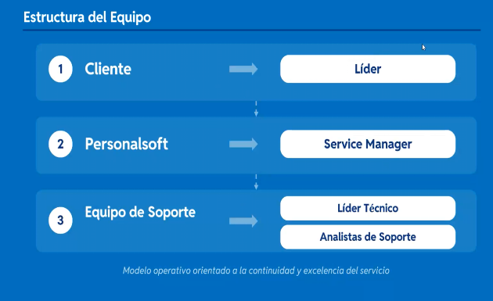

Slide 44



Draft
Gobierno operativo: el servicio se controla por ciclos
Rutinas claras para que la mejora no dependa de héroes
Diario: Stand-up
Semanal: SLA / XLA
Mensual: Service Review
Sincronización rápida y gestión de bloqueos operativos.
Análisis de niveles de servicio y experiencia del usuario.
Evaluación de desempeño, tendencias y mejora continua.

Slide 45
Draft
Métricas del servicio: de tickets cerrados a valor demostrado
El tablero debe combinar operación, experiencia, economía y evolución
Operación
Experiencia
FCR
MTTR
Cumplimiento SLA
Backlog por prioridad
CSAT
XLA / DEX
Esfuerzo del usuario
Reaperturas
Economía
Evolución
Costo por ticket
Deflexión N0
Productividad por nivel
Margen del servicio
% automatización
Uso KEDB
Problemas recurrentes
Mejoras implementadas
Meta de madurez: que el cliente vea menos interrupciones y PersonalSoft vea mejor margen por automatización.

Slide 46
Draft
Roadmap de adopción para desplegar la Mesa de Servicio de Nueva Generación (Next Gen)
Diseñar el servicio en oleadas reduce riesgo y acelera valor
0-30 días
31-60 días
61-90 días
90+ días
Diagnóstico
Diseño
Implementación
Evolución
Madurez N0-N5
Volumen y criticidad
Brechas de gobierno
Catálogo y RACI
SLA/XLA
Modelo económico
Canales e ITSM
KEDB inicial
Dashboards
Agent assist
AIOps
Automatización y roadmap IA
Notes:
Siguiente paso recomendado: desglosar cada módulo en alcance, roles, entregables,herramientas y pricing.

Slide 47


Draft
Dedicado
Compartido
Recursos exclusivos para máxima estabilidad y control.
Modelo eficiente que optimiza la utilización de activos.
Diagrama de Alto Nivel: Next Gen
Next Gen Ecosystem
Modelos de servicio adaptados a infraestructura y agilidad
Full Next Gen
Express Alfa
Integración integral de todas las capacidades y servicios.
Solución de despliegue ágil para respuesta inmediata.

Slide 48



Modelos de Precio: De FTE a Outcomes
Draft
Evolución hacia un modelo basado en el valor
1
Pago por FTE
Enfoque basado en el esfuerzo, tiempo y capacidad dedicada al proyecto.
2
Pago por Ticket
Enfoque operativo basado en el volumen de transacciones o incidentes resueltos.
3
Pago por Outcome
Enfoque estratégico donde la remuneración está vinculada a resultados de negocio y KPIs definidos.

Slide 49
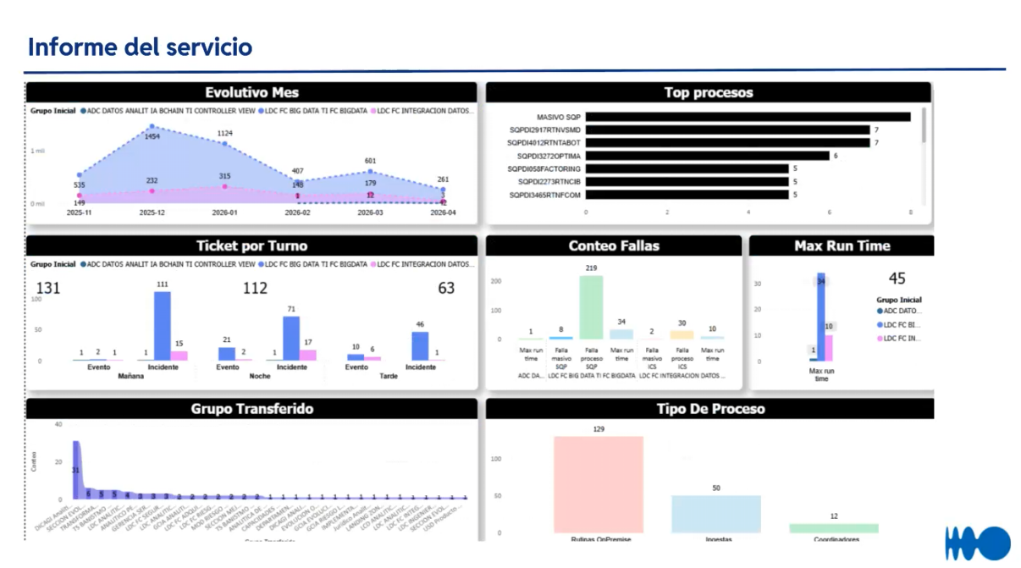

Slide 50
Mesa de Servicio de Nueva Generación Modelos de Precio: De FTE a Outcomes
Draft
Diagrama de alto nivel
SERVICIO BASE — MESA NEXT GEN (N0 → N3)
Equipo Dedicado
Soporte Compartido
Express Alfa
Full Next Gen
FTE asignado · Alta personalización · SLA exclusivo
Pool de talento · Eficiencia de costo · SLA compartido
Requerimientos simples · Pay-per-use · Onboarding rápido
N0+N1+N2+N3+IA · AIOps · KCS · Outcome-based · Premium
PORTAFOLIO COMPLEMENTARIO — Servicios adicionales que aceleran la madurez
Modernización de Aplicaciones
Migración · Refactor · Cloud Native
Observabilidad / AIOps
Dynatrace · Datadog · Nexthink
Seguridad Aplicativa
SAST · DAST · ISO 27001
Automatización y DevOps
CI/CD · IaC · Runbooks auto
Performance Engineering
Pruebas de carga · Tuning
Gobierno de Datos e IA
ISO 42001 · MLOps · Compliance
EVOLUCIÓN DEL MODELO DE PRECIO — De esfuerzo a resultados medibles
Por FTE
Por Ticket
Outcome-Based
Full Next Gen
→
→
→
Precio fijo por persona Riesgo PS alto · Predecible
Pay-per-use · Alineado a volumen Shift-Left incentivado
Outcomes × Precio por Outcome Shared savings 15-25%
Outcome + AIOps + XLA + KCS Premium · Máximo valor

Slide 51
Mesas de Servicio de Nueva Generación
Draft
Automatizaciones

Slide 52



Los Tres Pilares de la Nueva Mesa
Draft
Fundamentos estratégicos
Arquitectura de Operaciones de Nueva Generación
Automatización Inteligente
Inteligencia Artificial
Autoservicio Guiado
Optimización de workflows para tareas repetitivas y despliegues automatizados que incrementan la velocidad de resolución.
Implementación avanzada de agentes virtuales y análisis predictivo para la detección y mitigación proactiva de incidentes.
Desarrollo de portales de conocimiento intuitivos que empoderan al usuario final y reducen la dependencia del soporte tradicional.
TRANSFORMACIÓN HACIA LA EFICIENCIA OPERATIVA Y EL EMPODERAMIENTO DEL USUARIO

Slide 53



Ecosistema de la Nueva Mesa de Servicio
Draft
Arquitectura de alto nivel
Capa 1: Omni-canalidad
1
Puntos de contacto integrados: Microsoft Teams, Slack, Portal Web y Aplicación Móvil.
Capa 2: Inteligencia Central
2
Núcleo compuesto por Motor de IA, Procesamiento de Lenguaje Natural (NLP) y Base de Conocimiento.
Capa 3: Automatización & Backend
3
Ejecución técnica y orquestación mediante integración con ITSM, Cloud, APIs y Gestión de Identidad.

Slide 54


Automatización: Eliminando el Ruido
Draft
Más eficiencia, menos tickets
Depuración de tickets
Resolución de primer nivel
Clasificación automática eficiente mediante el uso de Procesamiento de Lenguaje Natural (NLP).
Implementación de bots para tareas rutinarias como el restablecimiento de contraseñas y gestión de accesos.
Liberar tiempo del personal técnico para enfocarse en proyectos estratégicos de alto impacto.

Slide 55
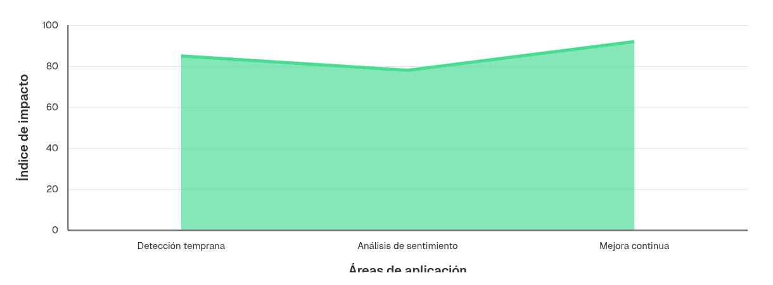
Inteligencia Artificial y Análisis Predictivo
Draft
Anticiparse al problema
La implementación de IA permite una transición hacia un modelo de servicio proactivo y basado en datos.

Slide 56
Enfoque en la Experiencia del Usuario (UX)
Draft
El usuario como centro del diseño
Omnicanalidad
El usuario elige libremente cómo pedir ayuda a través de múltiples canales como Teams, Slack, Web o Voz.
Reducción de fricción
Implementación de interfaces simples, rápidas y accesibles para agilizar la interacción.
Empatía digital
Comunicación clara, humana y cercana, incluso en procesos automatizados.

Slide 58
Centro Empresarial Ciudad del Río C2, Cra. 48 #20-114, Oficina 1026
+57 324 549 77 70
¡Gracias!
We make it happen

